Slide 1
ПРОДОЛЖЕНИЕ

Slide 2
Математика для музыканта.

Slide 3
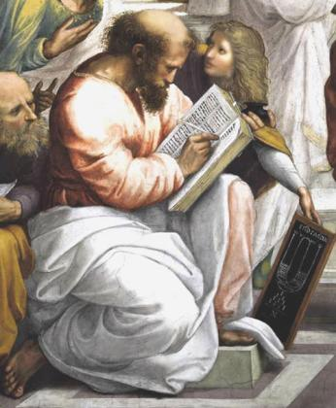
Музыка математична!!!
Музыка – это вдохновение, положенное на математику.
Миром правит математика , музыкальной гармония имеет числовую природу, музыки без математики не существует. Пифагор (ученый!) заложил основы теории музыки, совершил первую попытку высчитать высотное соотношение музыкальных звуков

Slide 4
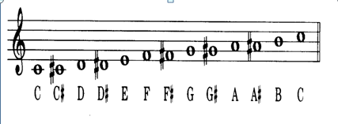
Современный звукоряд имеет 7 ступеней и состоит из 12 полутонов (самых маленьких звуковысотных различий). 2 полутона = 1 тон.

Slide 5
Два различные по высоте звука,
взятые одновременно (интервал)
имеют числовые отношения:
прима = 0 тонов, секунда = 0,5 или 1тон,
терция =1,5 или 2 тона, кварта = 2,5 тона,
квинта = 3,5 тона, секста =4 или 4,5 тона,
септима = 5 или 5,5 тонов
октава = 6 тонов (самое идеальное созвучие).

Slide 6
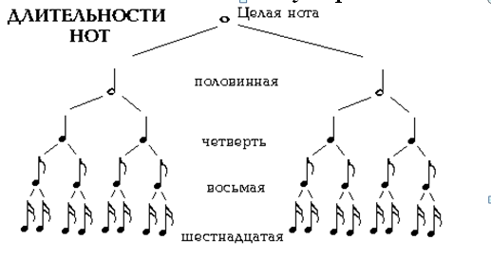
Музыкальный ритм – это организация музыкальной ткани во времени. Самое известное применение математики в музыке это то, что длительности музыкальных нот заимствовали свои названия у дробей.
1,
1/2, 1/4,
1/8,
1/16,
1/32

Slide 7
Взаимовлияние
науки и искусства.

Slide 8
Научные открытия и идеи служат толчком
к началу нового этапа в развитии искусства.
А фантазия художников может стать научной реальностью.
идеи
наука
искусство

Slide 9
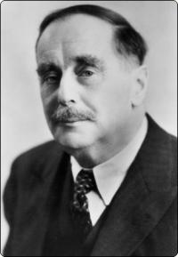
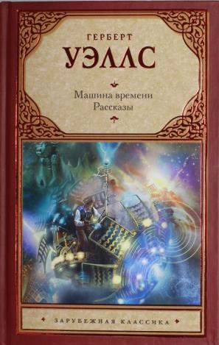
Герберт Уэллс
Научная
фантастика

Slide 10
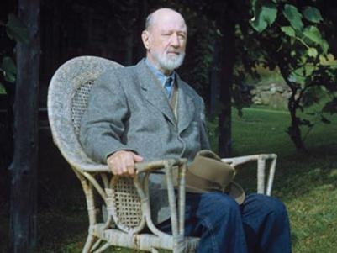
20 век –
Эпоха Великих
космический открытий.
Чарльз Айвз
«Космический пейзаж»
(«Вопрос, оставшийся без ответа»)
Это философское размышление автора о месте и роли человека во Вселенной.

Slide 11
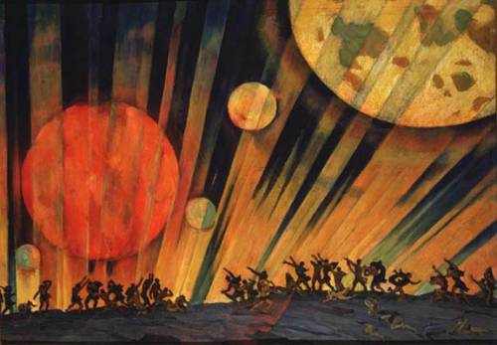
К.Юон «Новая планета»

Slide 12
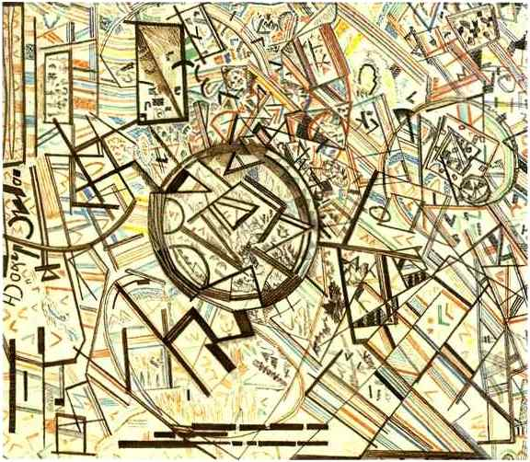
П. Филонова «Формула Вселенной»

Slide 13
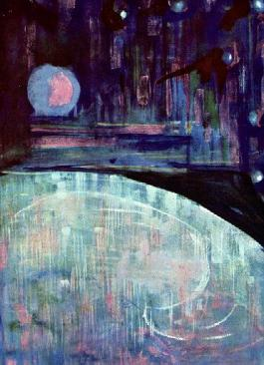
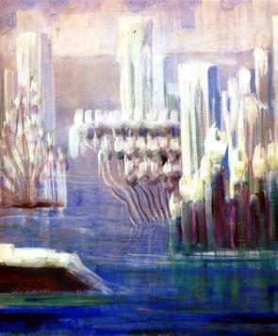
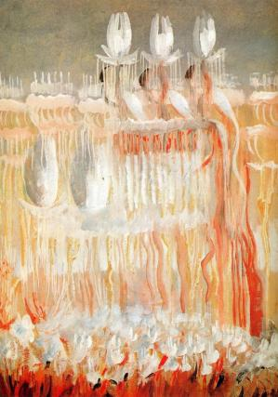
М. Чюрлёнис цикл картин
«Сотворение мира»

Slide 14
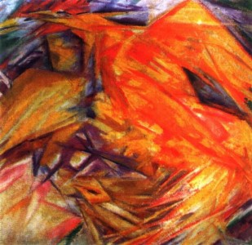
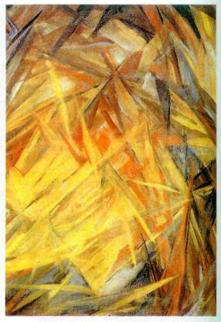
М.Ларионов
« Петух.
Лучистый этюд»

Slide 15
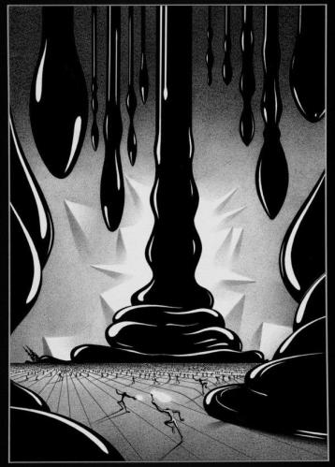
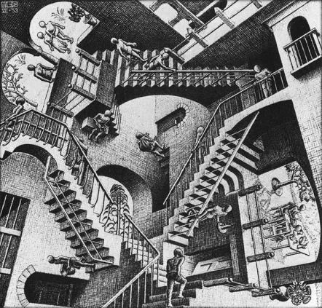
Анатолий Фоменко русский математик
и художник
«Гомотопия»
Мир глазами человека 20 века
Мориц Эшер«Относительность»

Slide 16
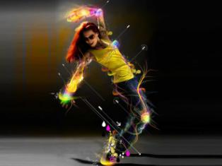
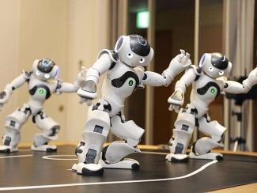
Искусственность звука, механические ритмы, музыка и движения машин
Техно в музыке и хореографии

Slide 17
Предсказания в искусстве.

Slide 18
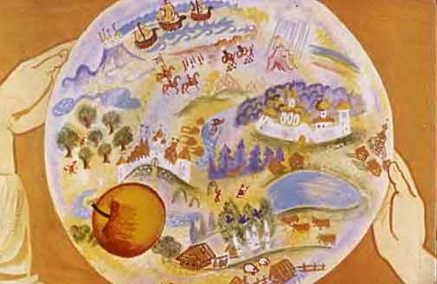
творческая фантазия
научная реальность

Slide 19
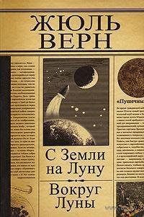
Жюль Верн
«С Земли на Луну прямым путем за 97 часов 20 минут», «Вокруг Луны»

Slide 20
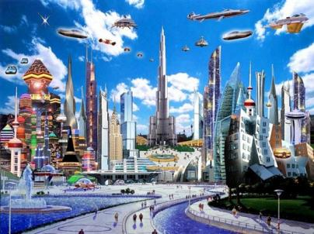
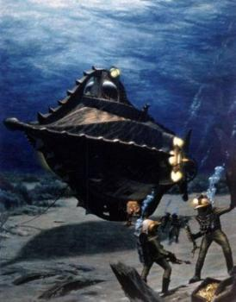
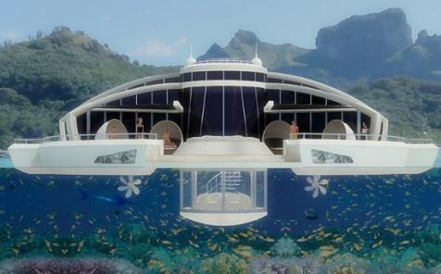
«Плавучий остров»
«Париж в двадцатом веке»
«20 тысяч лье под
водой»

Slide 21
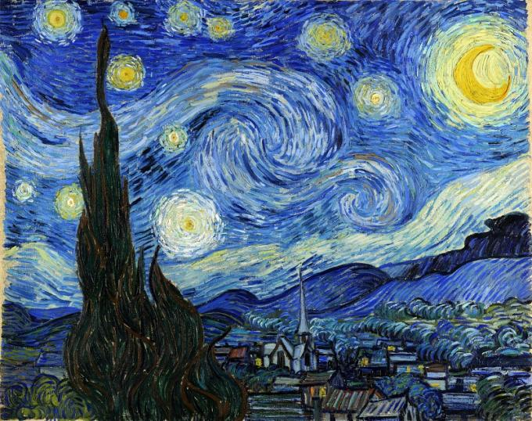
Воздушные (турбулентные ) потоки
Винсент Ван Гог « Звездная ночь»

Slide 22
Искусство,
которое родилось
благодаря науке.

Slide 23
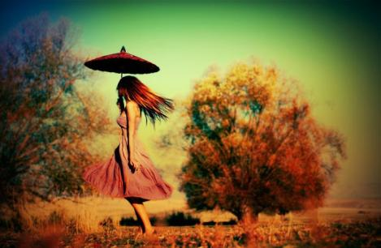
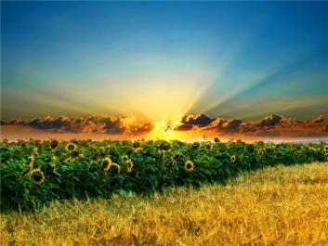
фотография
кинематограф

Slide 24
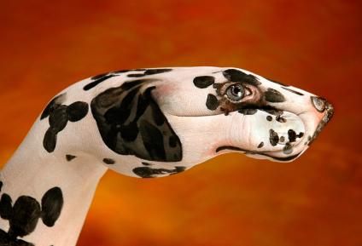
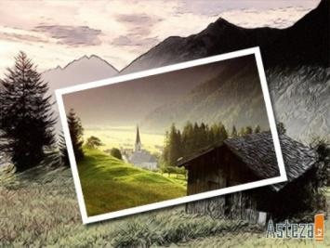
Фотография - настоящее искусство,
тонкостей в нем не меньше, чем в живописи или музыке.

Slide 25
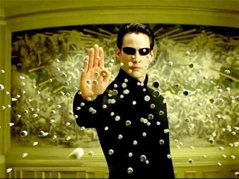
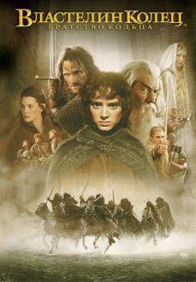
«Фильм – это жизнь, с которой вывели пятна скуки»
Кино позволяет нам совершить невероятные путешествия
Альфред
Хичкок
и поучаствовать в захватывающих приключениях.

Slide 26
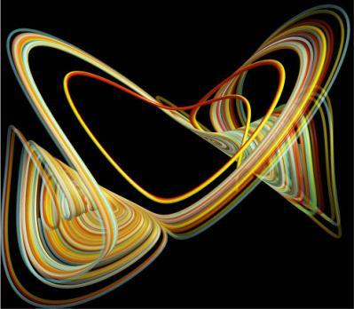
научный арт,
или наука как искусство–
последняя тенденция
современного искусства

Slide 27
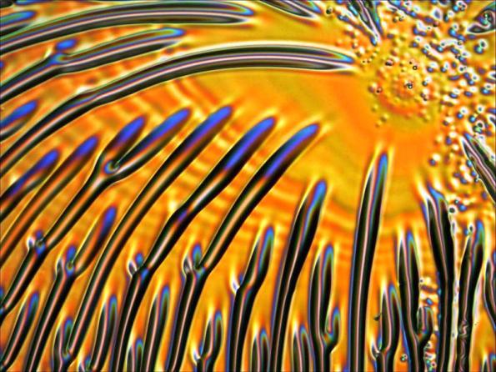
Наука
становится
искусством.
Раствор сульфида мышьяка создает яркие пятна при нагреве его тонкого слоя на стекле.

Slide 28
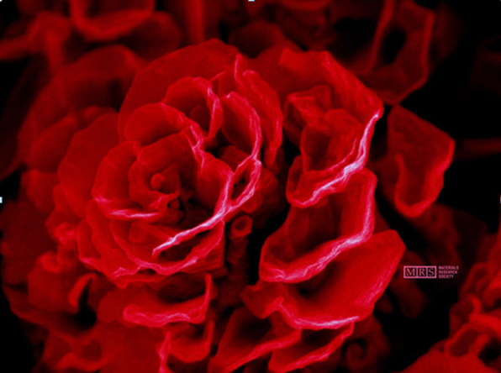
микро- и наноструктуры превращаются
в розы

Slide 29
Вывод: искусство и наука всегда сотрудничали и одна деятельность немыслима без другой.
Моя гипотеза получила полное свое подтверждение. Между наукой и искусством действительно существуют глубокие внутренние взаимосвязи, которые и позволяют одаренным людям с успехом совмещать свою деятельность в той и другой сфере одновременно.

Slide 30
Спасибо за внимание

